Slide 1
Интеграция образовательной области «Социализации» в непосредственно- образовательной деятельности
(опыт работы с детьми младшего дошкольного возраста).
Подготовила:
Воспитатель первой квалификационной категории
Насибова Замина Латифовна

Slide 2
Возрастные особенности детей младшего дошкольного возраста
Происходят дальнейший рост и развитие детского организма, совершенствуются физиологические функции и процессы.
Расширяется круг общения ребенка с миром взрослых и детей.
Ребенок начинает осваивать систему человеческих отношений, учится ориентироваться в смыслах человеческой деятельности.
Возникает и развивается новая форма общения с взрослым - общение на познавательные темы
На пятом году жизни ребенок постепенно начинает осознавать свое положение среди сверстников.
Повышенная чувствительность к языку, его звуковой и смысловой стороне.
Развиваются начала эстетического отношения к миру (природе, окружающей предметной среде, людям).

Slide 3
Основные цели в воспитании детей младшего дошкольного возраста:
сохранять и укреплять физическое и психическое здоровье, дозировать мышечные нагрузки, заботиться об эмоциональном комфорте;
создавать условия для развития сюжетно-ролевой игры;
доброжелательно общаться на познавательные темы, создавать условия для практического экспериментирования, способствовать развитию речи, любознательности и инициативности;
формировать интерес к художественным видам деятельности.

Slide 4
Образовательный процесс
Непосредственно образовательная деятельность
Познание:
-формирование элементарных математических понятий
- формирование целостной картины мира
Коммуникация
Чтение художественной литературой
Социализация
Художественное творчество
- рисование
- аппликация
- лепка
Музыка
Физическая культура
Совместная (партнерская) деятельность
Игра
Продуктивная
Трудовая
Художественно - театрализованная
Познавательно – исследовательская (конструктивная) деятельность
Праздники
Экологическое развитие
Развитие движений
Экскурсии
Приобщение к элементам общепринятым нормам и правилам взаимоотношения со сверстниками и взрослыми
Позиция педагога
Потенциальный партнер, участник совместной деятельности. Функция взрослого помощь ребенку в реализации его замыслов, направление детской деятельности, развитие творчества детей в решении поставленных задач. Педагог за кругом детской деятельности обеспечивает развивающую предметную среду, но одновременно готов подключиться к активности

Slide 5
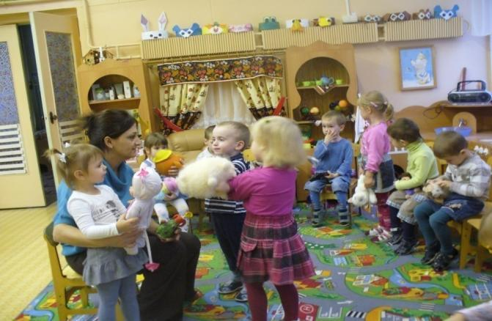
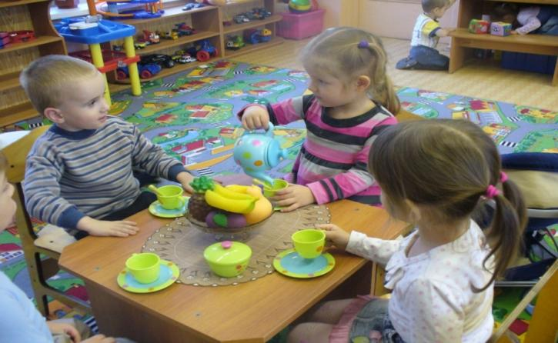
«Моя семья»

Slide 6
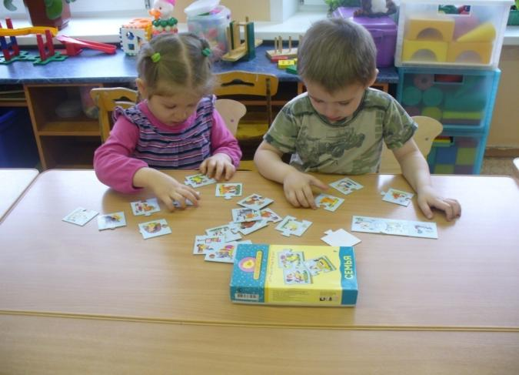
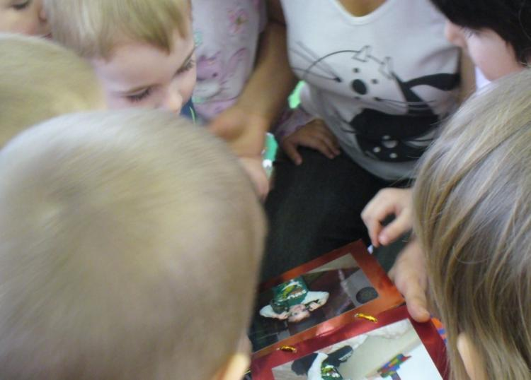

Slide 7
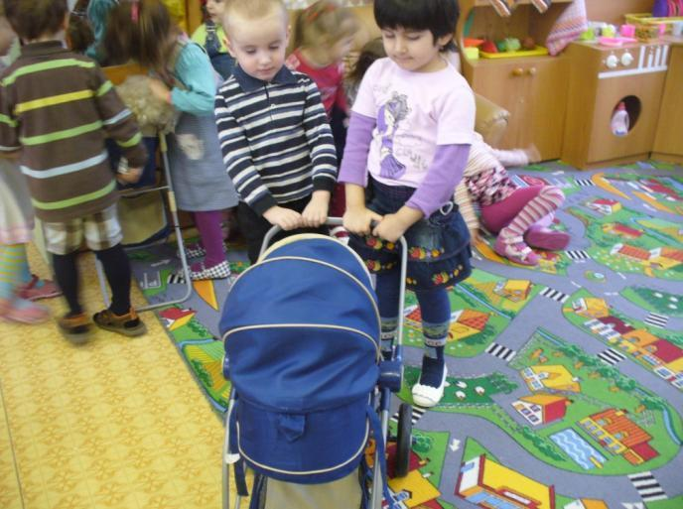
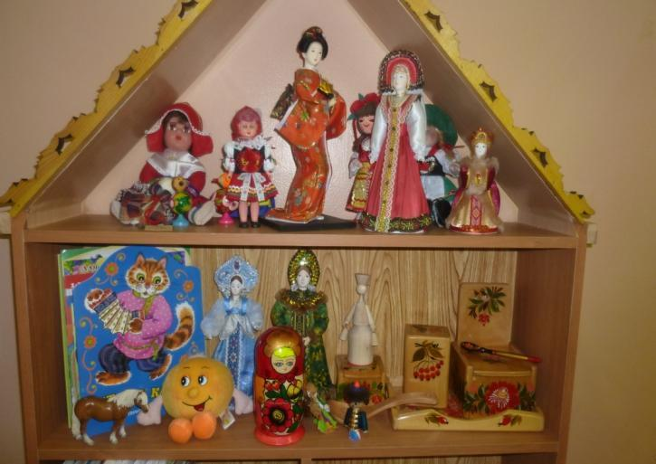

Slide 8
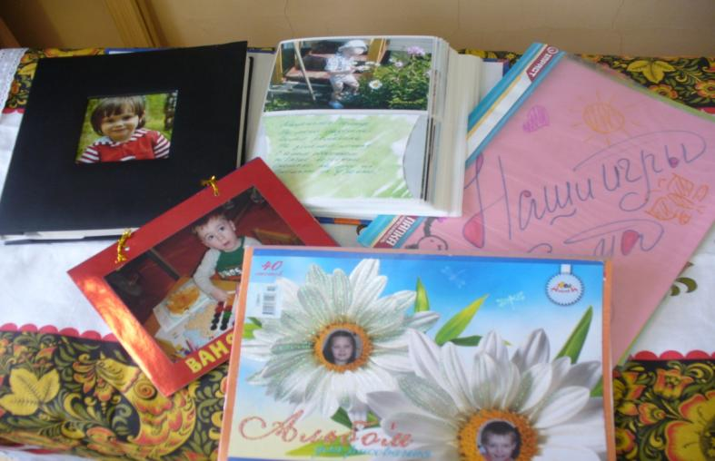
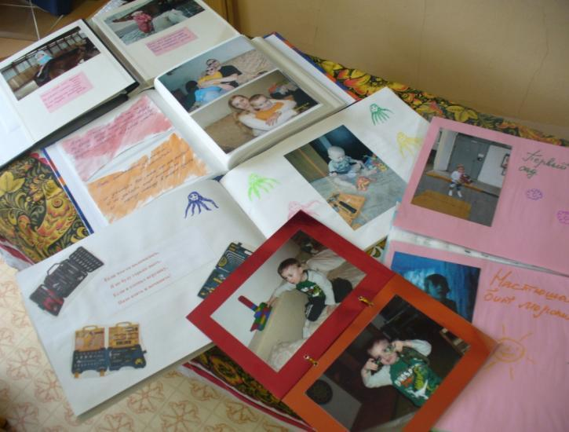

Slide 9
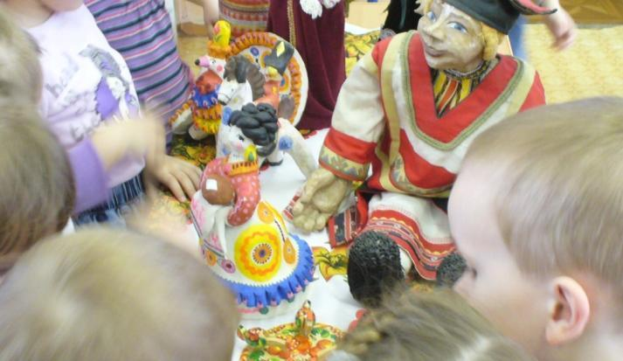
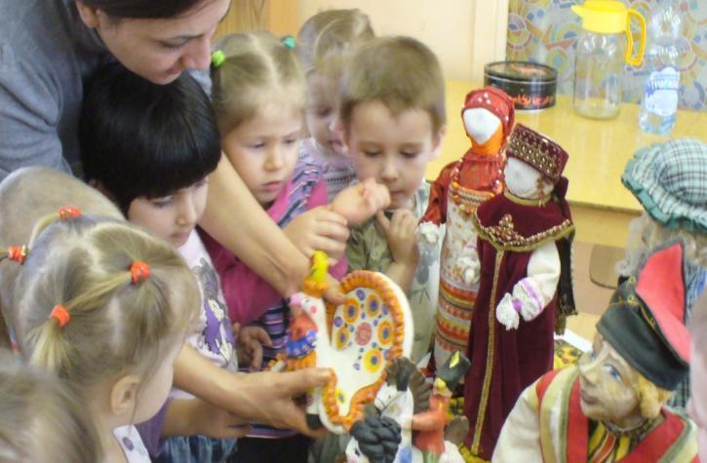
«Наша Родина - Россия»

Slide 10
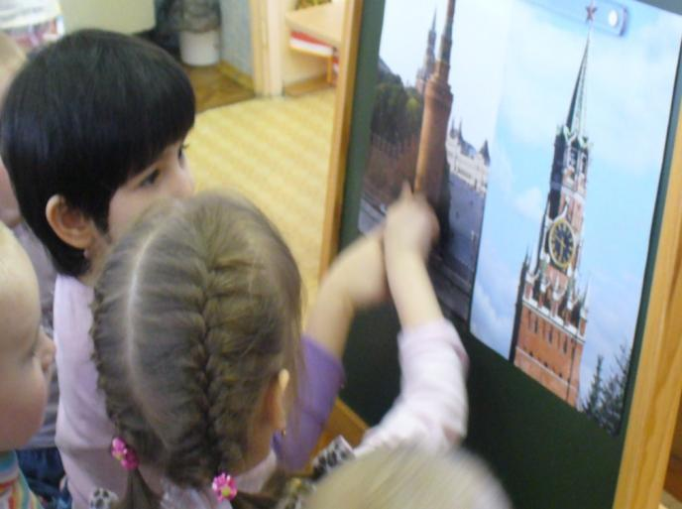
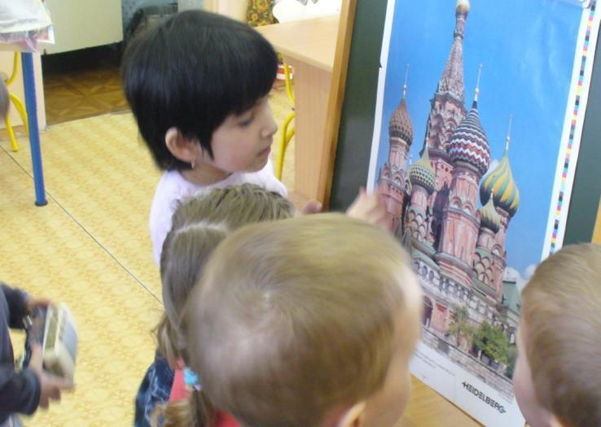

Slide 11
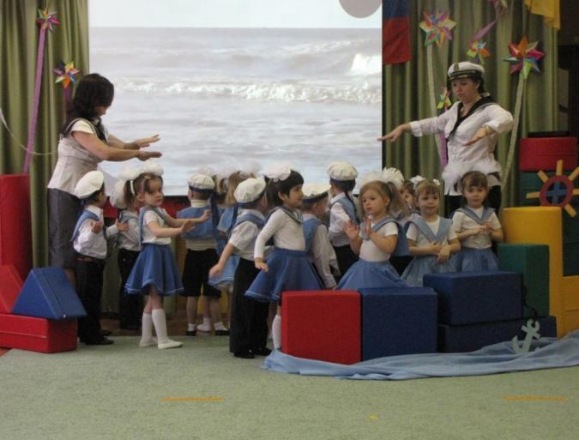
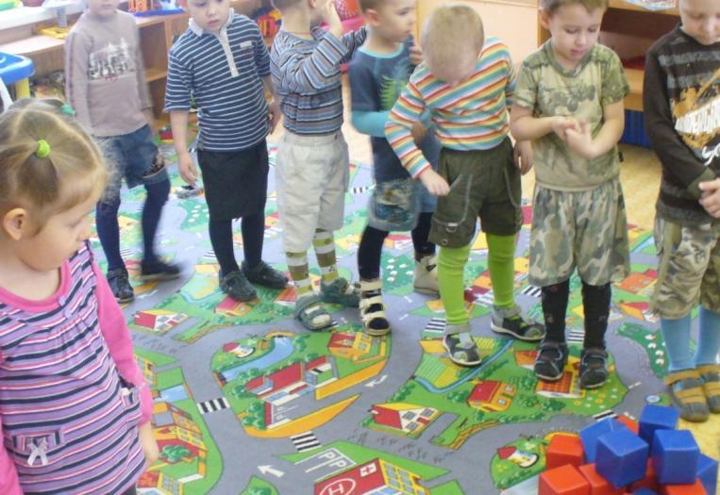

Slide 12
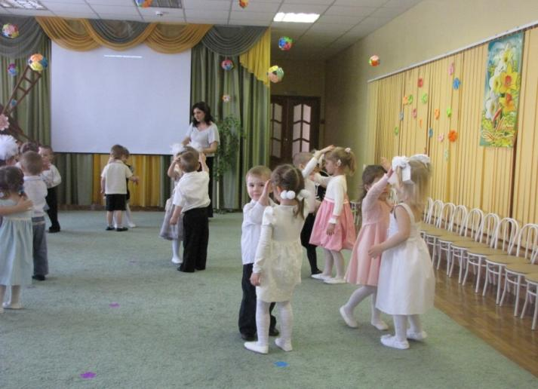
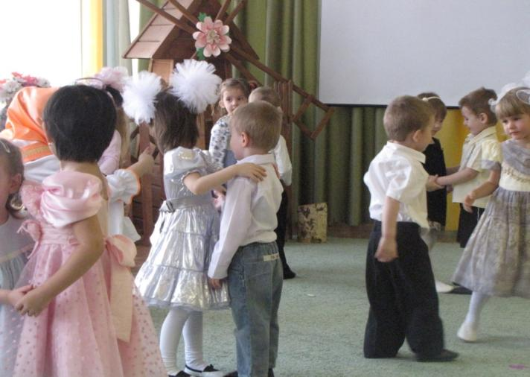

Slide 13
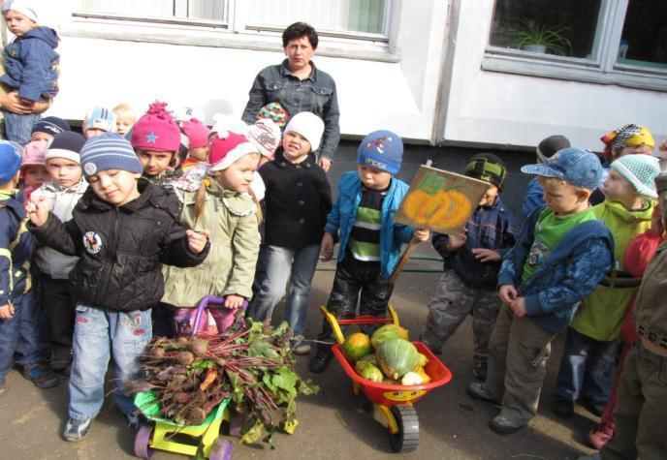
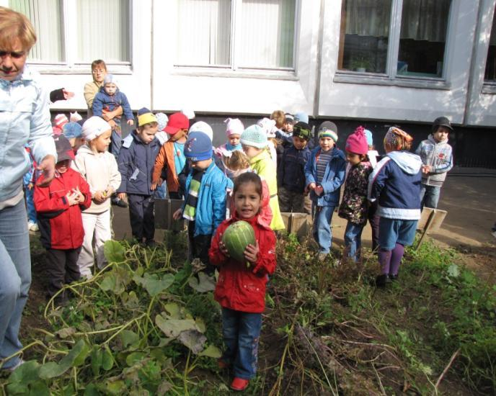

Slide 14
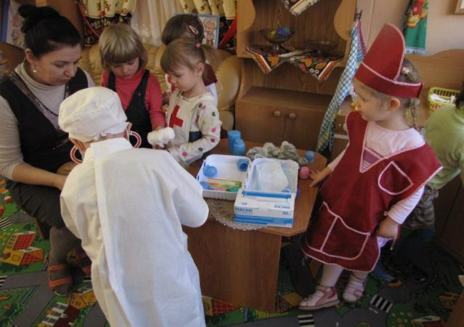
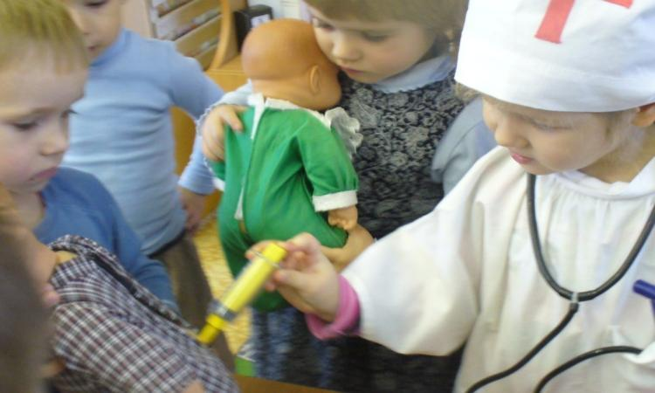
«Профессии»

Slide 15
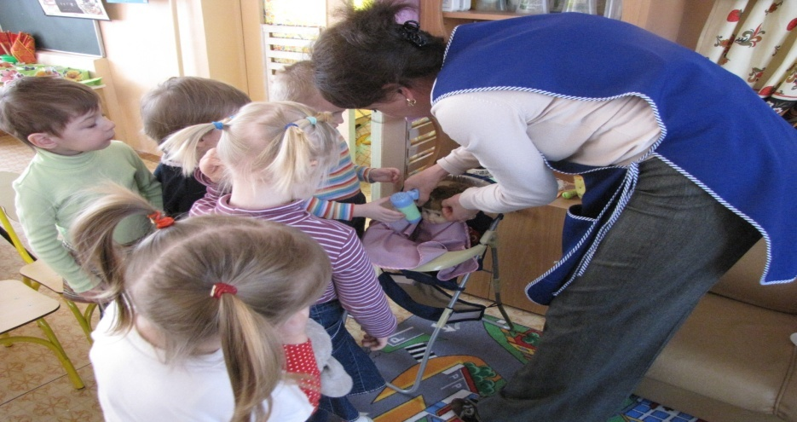
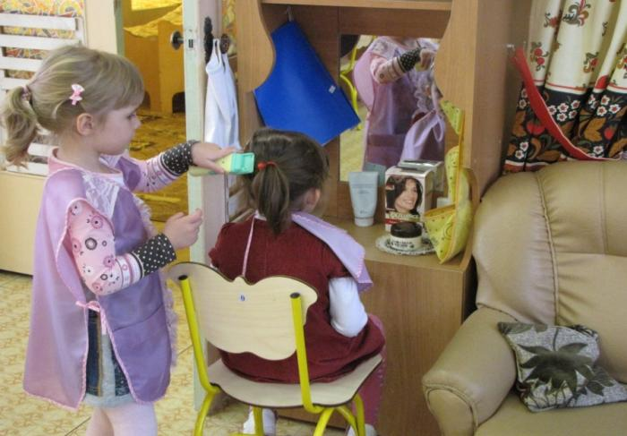

Slide 16
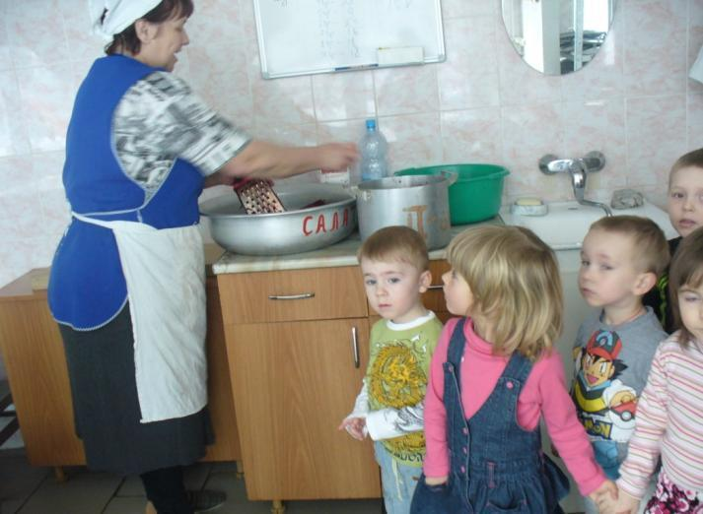
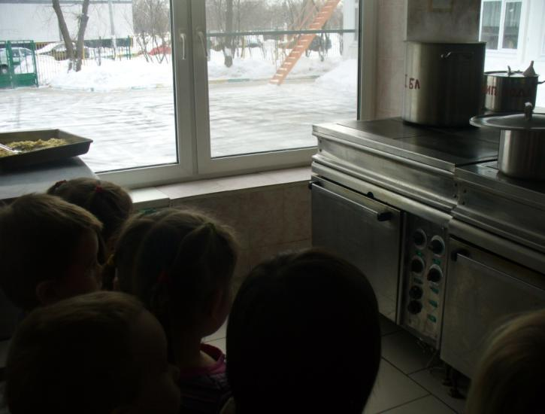

Slide 17
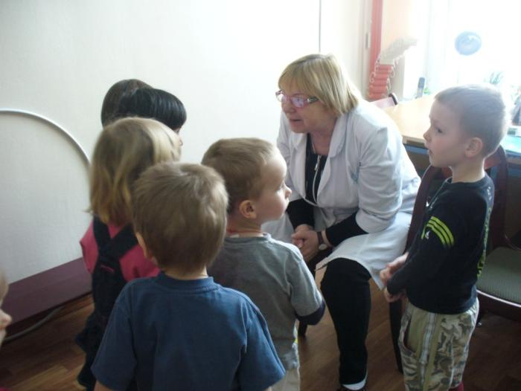
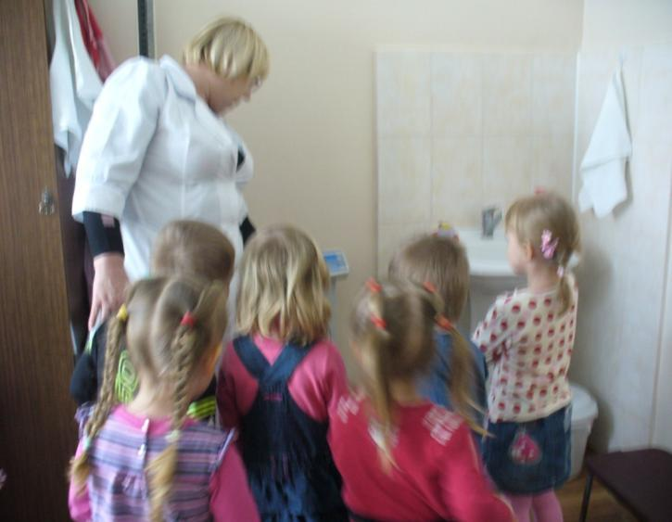

Slide 18
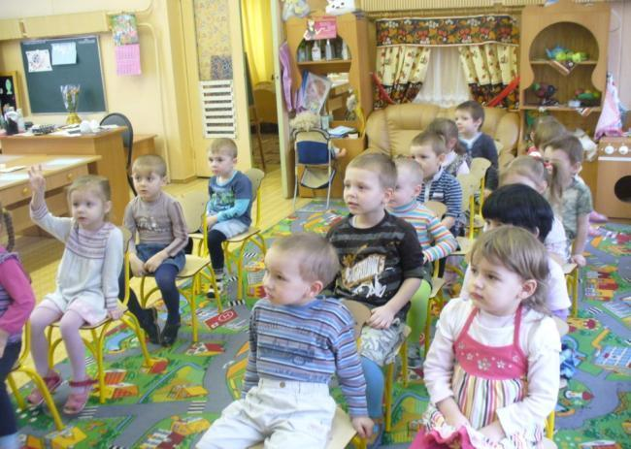
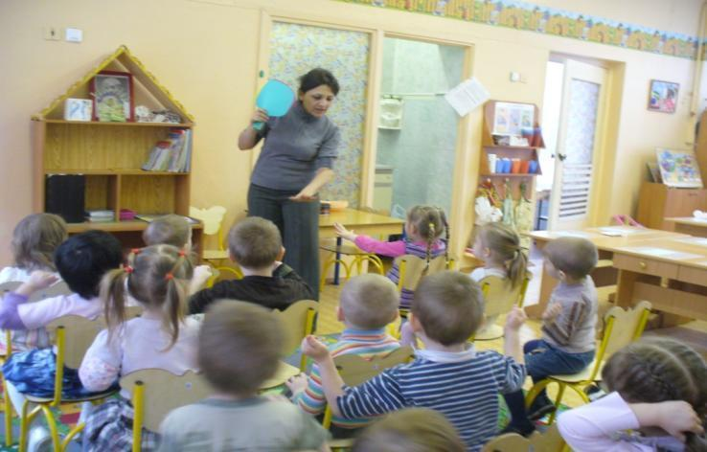
«Светофор»

Slide 19
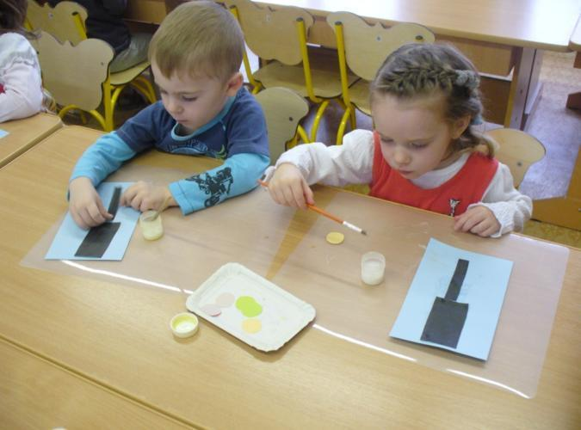
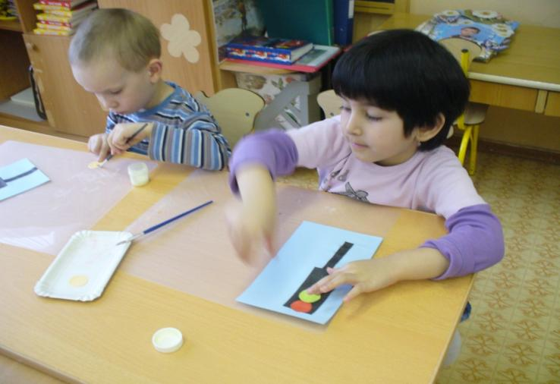

Slide 20
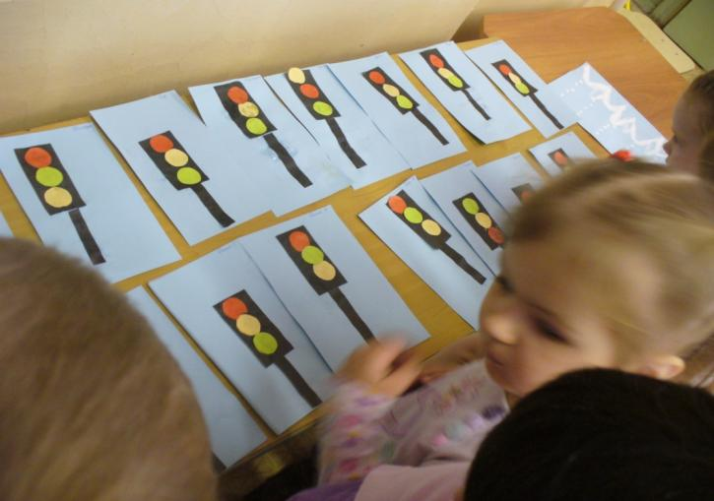
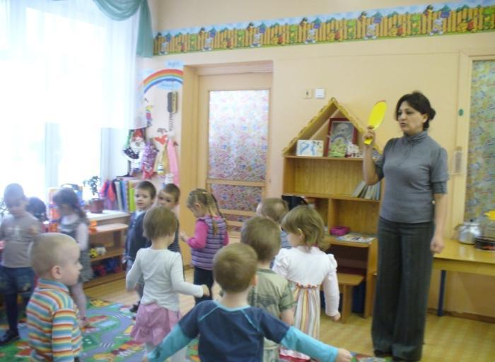

Slide 21
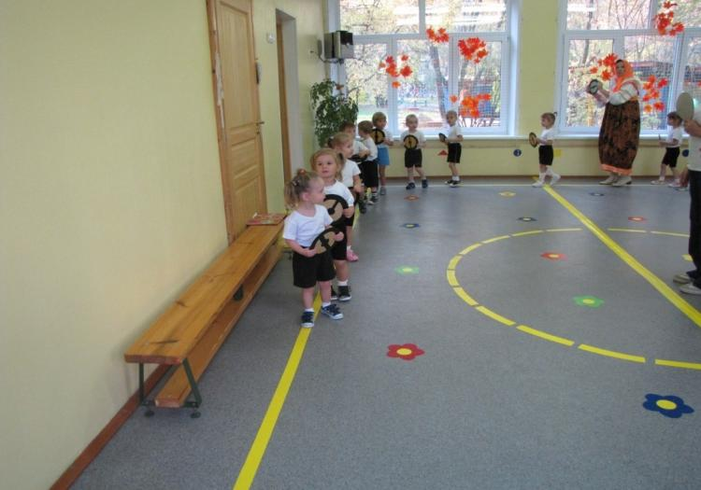
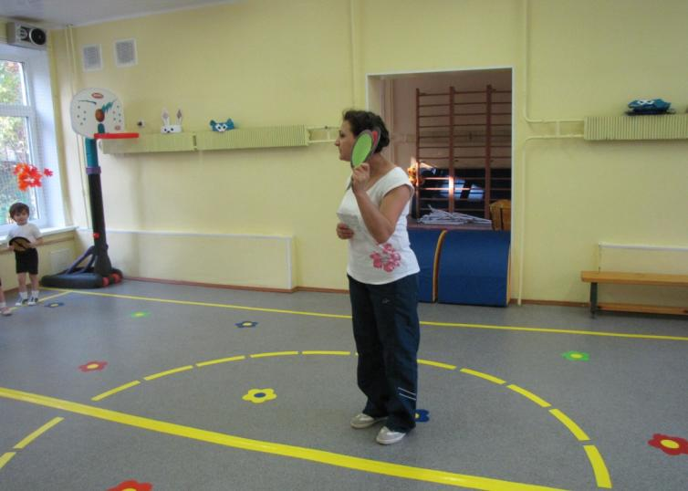

Slide 22
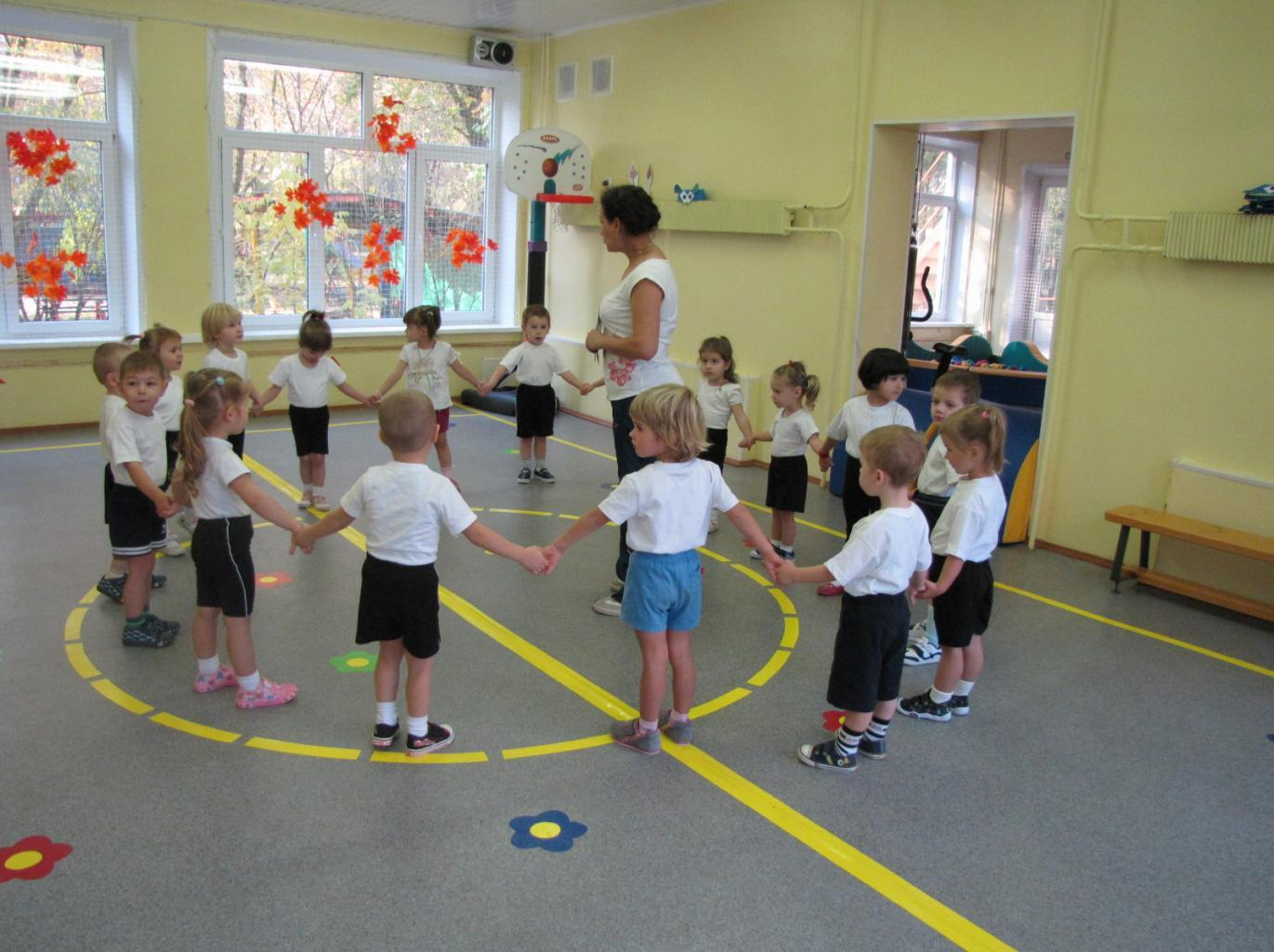

Slide 23
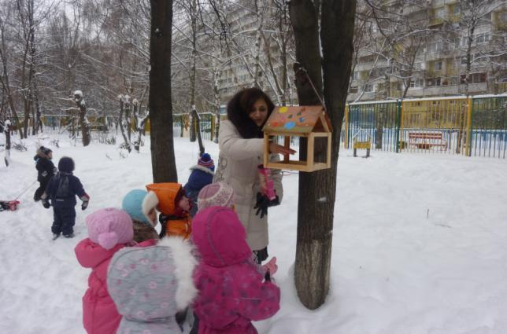
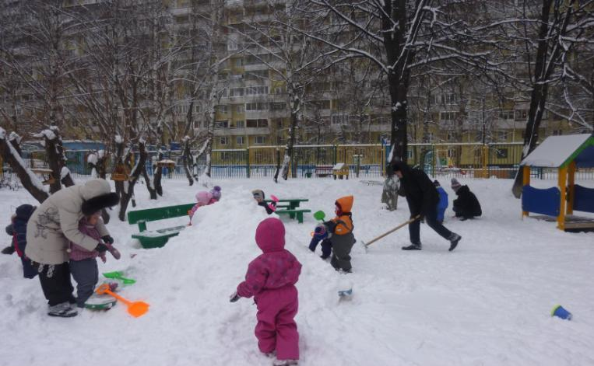
«ПУТЕШЕСТВИЕ В ЗИМУ»

Slide 24
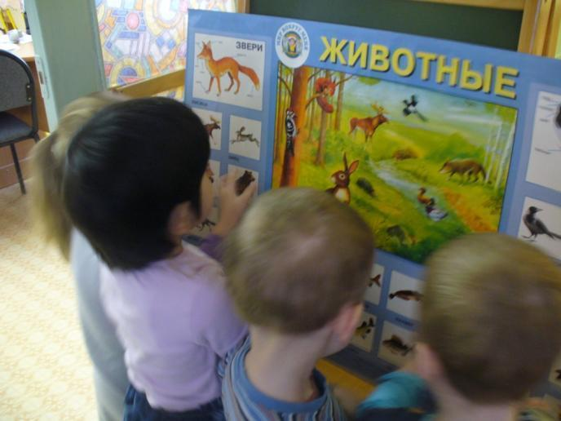
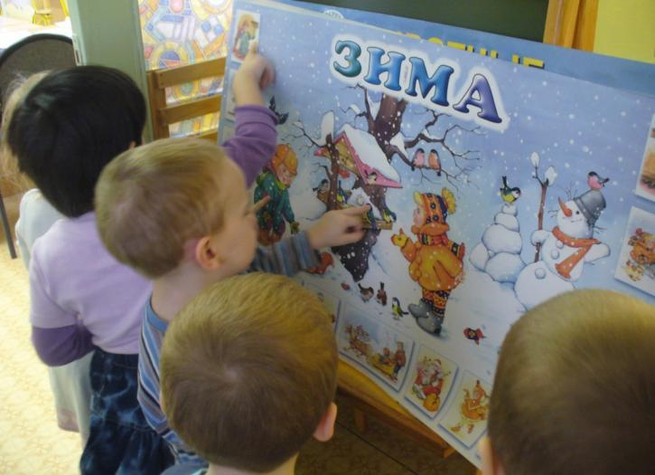

Slide 25
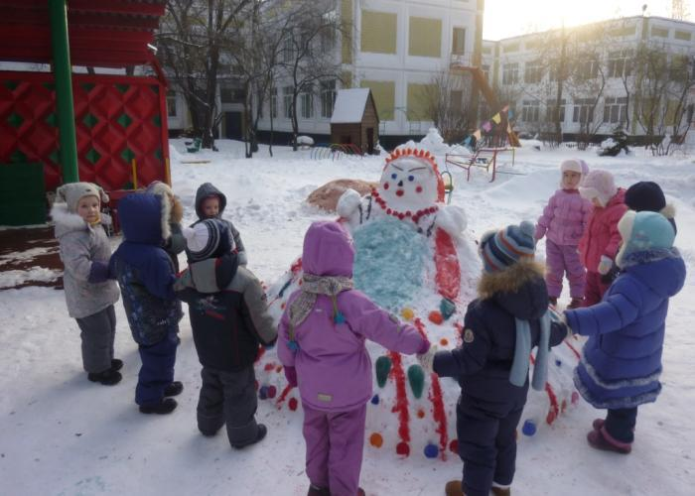
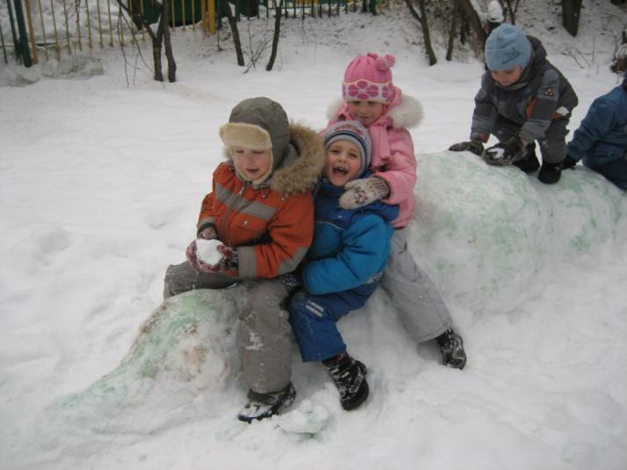

Slide 26
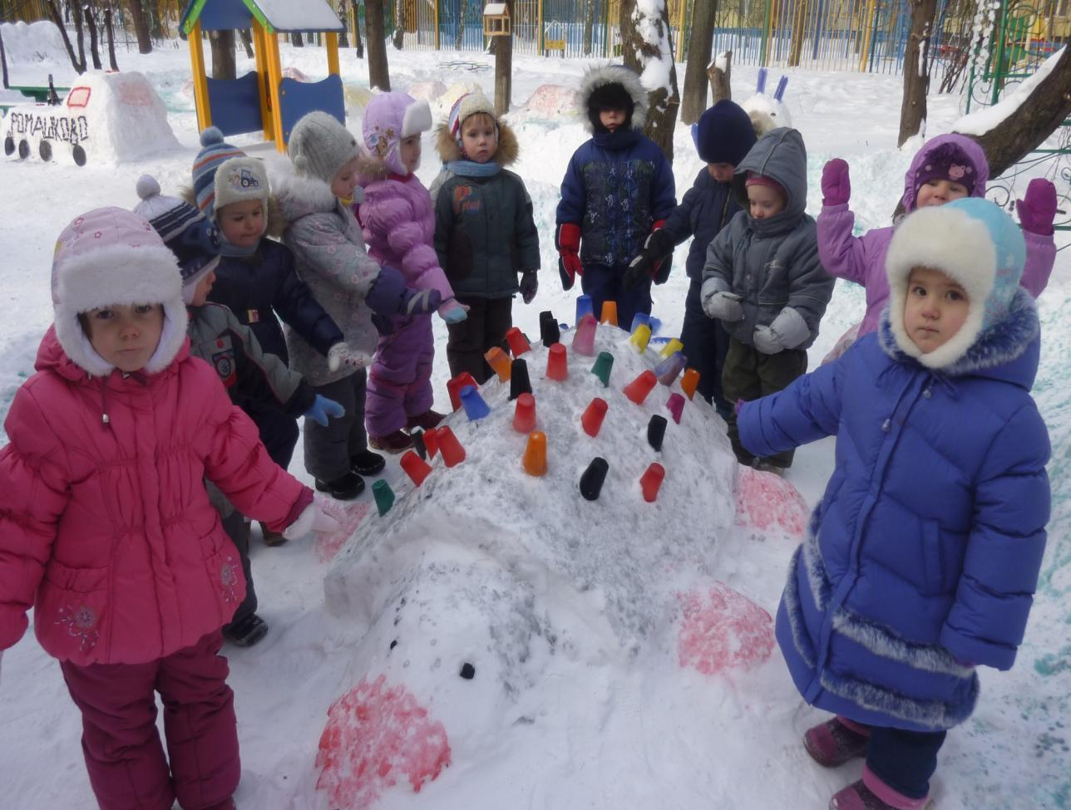

Slide 27
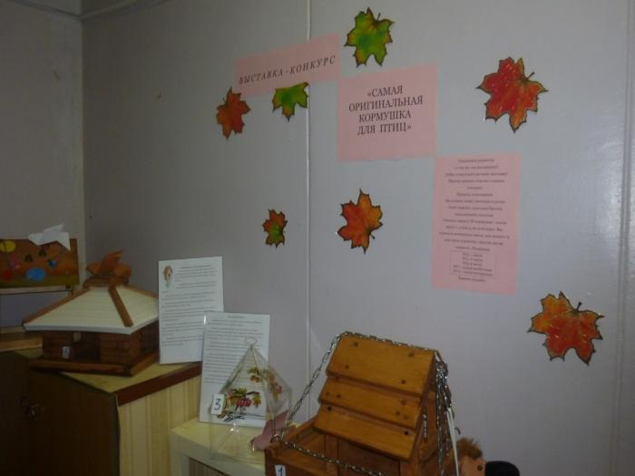
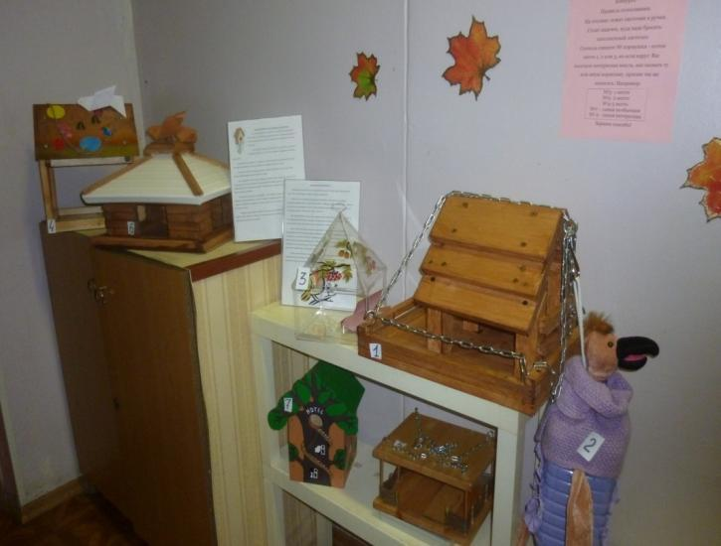

Slide 28
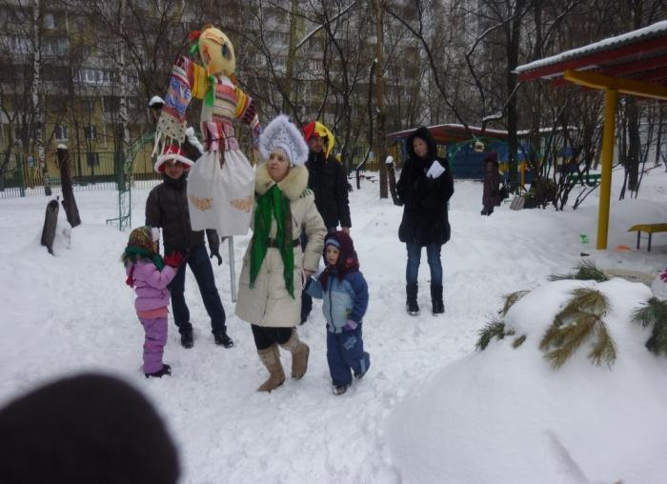
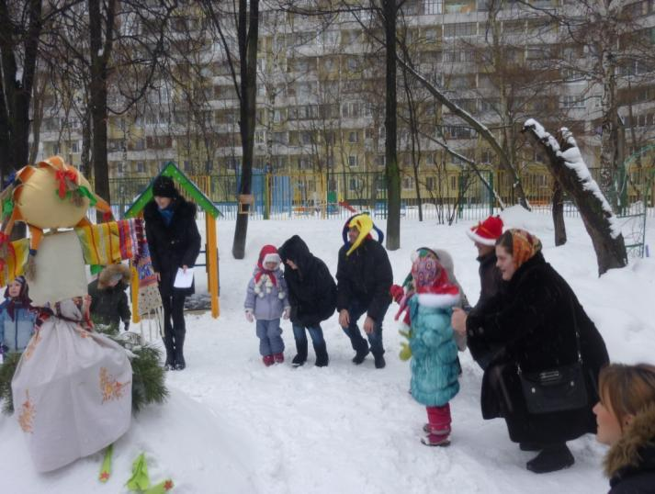

Slide 29
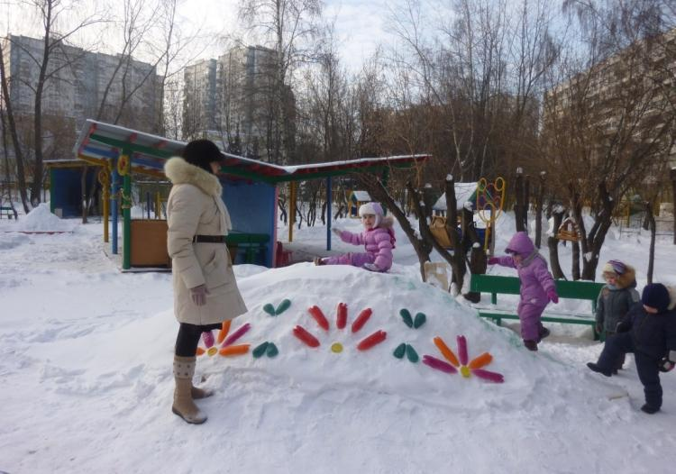
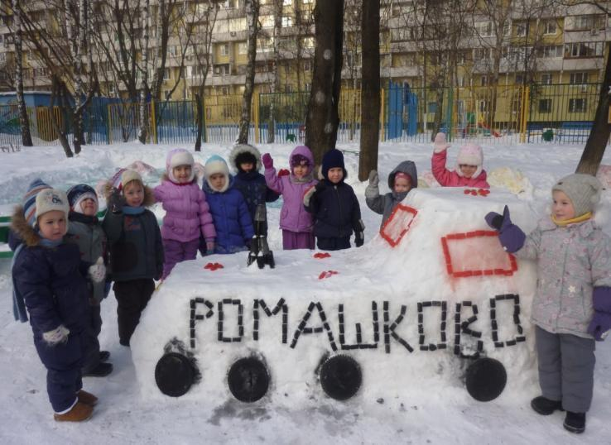

Slide 30
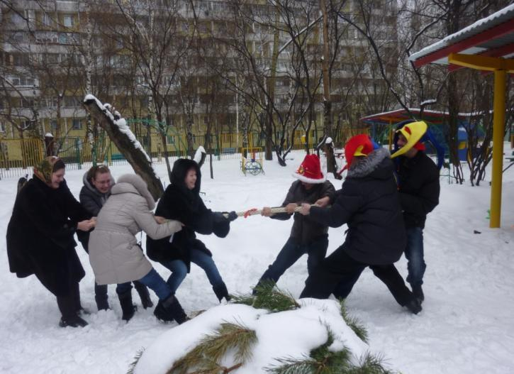
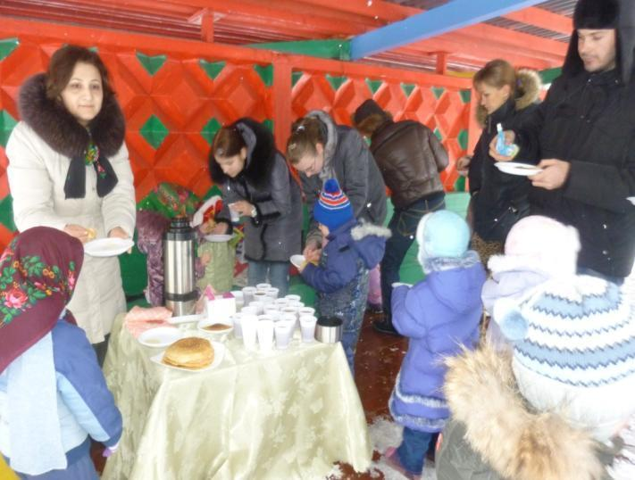

Slide 31
Выводы:
● дошкольный возраст является сензитивным периодом в социальном развитии человека;
● социальное развитие детей дошкольного возраста осуществляется в актуальной разнонаправленной деятельности по освоению предметного мира и мира отношений между людьми;
● социальное развитие осуществляется как в ходе стихийного влияния социальных факторов, так и в целенаправленном, организованном педагогическом процессе;
● программа социального развития отражает различные сферы социальной культуры и может быть реализована в соответствующих разделах воспитания;
● эффективность социального развития каждого ребенка предопределяется своевременным и качественным мониторингом результатов с учетом возрастных особенностей дошкольников.

